Slide 1

jQuery基础应用
User Experience Design @ Insigma Hengtian Soft Ltd.

Slide 2

目录
什么是jQuery
选择器
使用jQuery操作元素的属性与样式
事件与事件对象
Ajax
性能
视觉设计
交互设计
前端开发
UED团队组织架构

Slide 3
jQuery概述
jQuery是一套Javascript脚本库
jQuery == JavascriptLibrary
jQuery != JavascriptFrameWork
提供了强大的功能函数
解决浏览器兼容性问题
实现丰富的UI
需求采集
高保真视觉稿
前端页面实现

Slide 4
“$”符号在jQuery中代表对jQuery对象的引用, “jQuery”是核心对象 Returns: jQuery包装集
$( html, ownerDocument )
- 根据HTML原始字符串动态创建Dom元素.
$( elements )
- 将一个或多个Dom对象封装jQuery函数功能(即封装为jQuery包装集)
$( callback )
- $(document).ready()的简写方式
- $(function() {})
jQuery( selector, context )
- 接收一个包含 CSS 选择器的字符串,并用这个字符串去匹配一组元素。
交互设计
视觉设计
前端开发

Slide 5
jQuery的选择器
jQuery提供了异常强大的选择器用来帮助我们获取页面上的对象, 并且将对象以jQuery包装集的形式返回。
说明：
只有jQuery对象才能调用jQuery方法
通过索引器返回的不再是jQuery包装集, 而是一个Dom对象
交互设计
视觉设计
前端开发

Slide 6
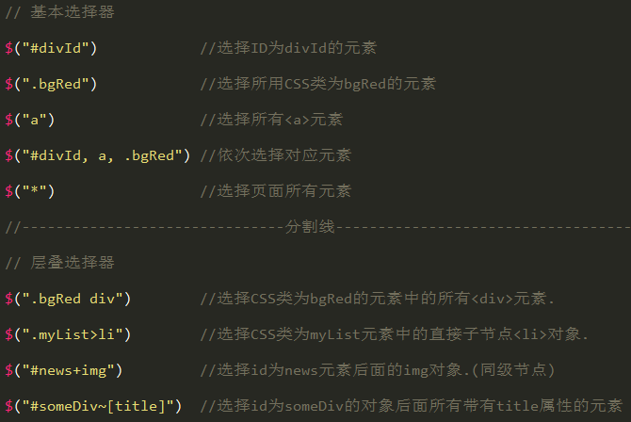
选择器示例

Slide 7
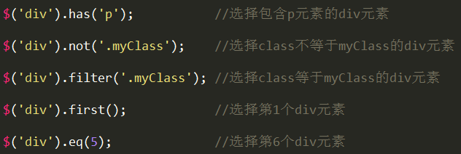
jQuery中的方法
——改变结果集

Slide 8
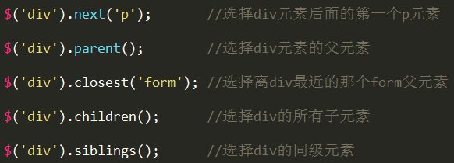
jQuery中的方法
——DOM树上的移动

Slide 9
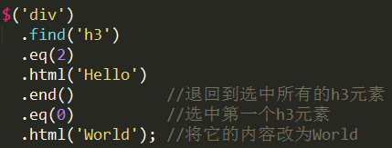
.end()方法，使得结果集可以后退一步

Slide 10

元素的操作
——取值和赋值
说明：
同一个函数，来完成取值和赋值
到底是取值还是赋值，由函数的参数决定。

Slide 11
常见的取值和赋值函数
.html()取出或设置html内容
.text()取出或设置text内容
.attr()取出或设置某个属性的值
.width()取出或设置某个元素的宽度
.height()取出或设置某个元素的高度
.val()取出某个表单元素的值
如果结果集包含多个元素,那么赋值的时候，将对其中所有的元素赋值,取值的时候，则是只取出第一个元素的值(.text()例外，它取出所有元素的text内容)

Slide 12


元素的操作
——移动
第一种方法是使用.insertAfter()
把div元素移动p元素后面：
第二种方法是使用.after()
把p元素加到div元素前面：
第一种方法返回div元素，第二种方法返回p元素

Slide 13
元素的操作
——移动
.insertAfter()和.after()：
- 在现存元素的外部，从后面插入元素
.insertBefore()和.before()：
- 在现存元素的外部，从前面插入元素
.appendTo()和.append()：
- 在现存元素的内部，从后面插入元素
.prependTo()和.prepend()：
- 在现存元素的内部，从前面插入元素

Slide 14
元素的操作
——复制、删除、创建
复制元素使用.clone()
删除元素使用.remove()和.detach()
前者不保留被删除元素的事件，后者保留，有利于重新插入文档时使用。
清空元素内容（但是不删除该元素）使用.empty()。
创建新元素的方法非常简单，只要把新元素直接传入jQuery的构造函数
$('<p>Hello</p>');

Slide 15

事件操作
事件直接绑定在网页元素之上。

Slide 16
jQuery主要支持以下事件
.blur() 表单元素失去焦点。
.change() 表单元素的值发生变化
.click() 鼠标单击
.dblclick() 鼠标双击
.focus() 表单元素获得焦点
.focusin() 子元素获得焦点
.focusout() 子元素失去焦点
.hover()
- 同时为mouseenter和mouseleave事件指定处理函数
.keydown() 按下键盘（长时间按键，只返回一个事件）
.keypress() 按下键盘（长时间按键，将返回多个事件）
.keyup() 松开键盘

Slide 17
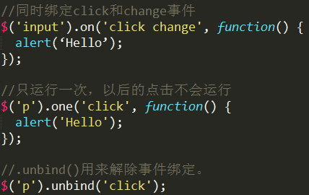
这些事件在jQuery内部，都是.bind()的便捷方式。
使用.on()可以更灵活地控制事件

Slide 18

事件对象
所有的事件处理函数，都可以接受一个事件对象（event object）作为参数，比如下面例子中的e：
event.pageX 事件发生时，鼠标距离网页左上角的水平距离
event.pageY 事件发生时，鼠标距离网页左上角的垂直距离
event.type 事件的类型（比如click）
event.which 按下了哪一个键
event.data 在事件对象上绑定数据,然后传入事件处理函数
event.target 事件针对的网页元素
event.preventDefault() 阻止事件的默认行为（比如点击链接，会自动打开新页面）
event.stopPropagation() 停止事件向上层元素冒泡

Slide 19
事件代理
事件代理是一种简单的技巧，通过它可以把事件处理器添加到一个父级元素上，这样就避免了把事件处理器添加到多个子级元素上。
事件代理用到了在JavaSciprt事件中常被忽略的特性：事件冒泡以及目标元素。当一个元素上的事件被触发的时候，比如说鼠标点击了一个按钮，同样的事件将会在那个元素的所有祖先元素中被触发。这一过程被称为事件冒泡；
想象一下现在我们有一个10列、100行的HTML表格，我们希望在用户点击表格中的某一单元格的时候做点什么。比如说我有一次就需要让表格中的每一个单元格在被点击的时候变成可编辑状态。如果把事件处理器加到这1000个单元格会产生一个很大的性能问题，并且有可能导致内存泄露甚至是浏览器的崩溃。相反地，使用事件代理，你只需要把一个事件处理器添加到table元素上就可以了，这个函数可以把点击事件给截下来，并且判断出是哪个单元格被点击了。

Slide 20

事件触发
有两种方法，可以自动触发一个事件。一种是直接使用事件函数，另一种是使用.trigger()或.triggerHandler()。

Slide 21
一样的选择器不一样的性能
最快的选择器：id选择器和元素标签选择器
$('#id')
jQuery会自动调用浏览器的原生方法(getElementById())，所以它们的执行速度快。
较慢的选择器：class选择器
$('.className')
FF Safari Chrome Opera getElementByClassName()
IE中会相当慢
最慢的选择器：伪类选择器和属性选择器
$(':hidden') $('[attribute=value]')
没有原生方法

Slide 22
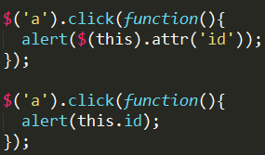
不要过度使用jQuery
jQuery速度再快，也无法与原生的javascript方法相比。所以有原生方法可以使用的场合，尽量避免使用jQuery。
this.id的速度比$(this).attr('id')快了20多倍

Slide 23

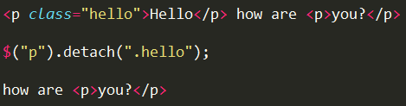
做好缓存 快2-3倍
使用链式写法 快了25%
少改动DOM结构 快了60%
如果你要对一个DOM元素进行大量处理，应该先用.detach()方法

Slide 24
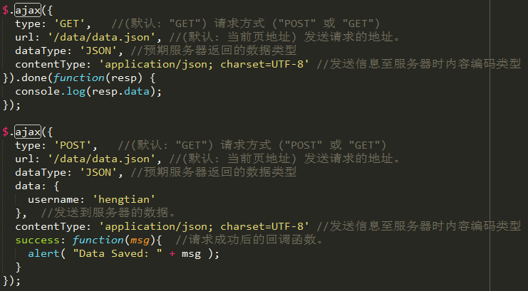
AJAX
$.get(url,[data],[fn],[type])
$.post(url,[data],[fn],[type])
$.ajax(url,[settings])
$.ajaxSetup([options])
ajaxSend(callback)
ajaxComplete(callback)
ajaxSuccess(callback)
ajaxError(callback)

Slide 25
Thank you!
“一起来探索，技术与艺术的完美结合”

